Slide 1
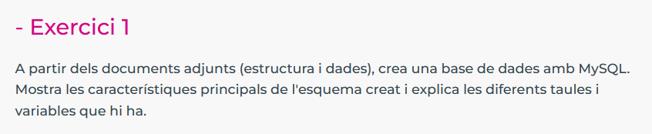
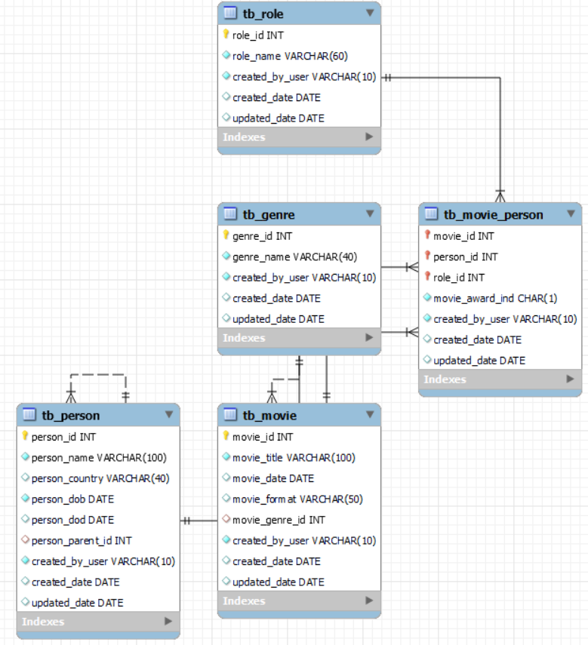
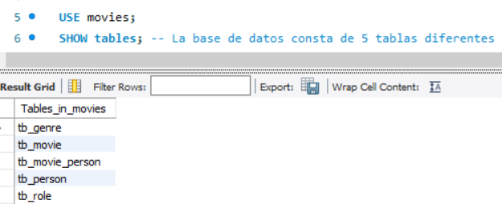
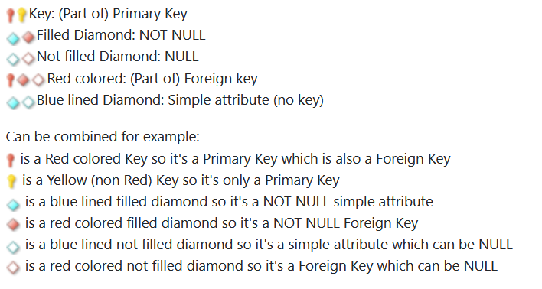
La base de datos consta de 5 tablas diferentes

Slide 2

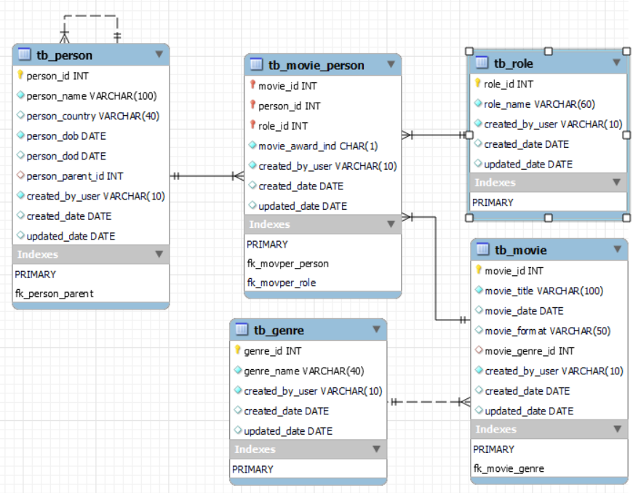
Aquí podemos ver el diseño gráfico del esquema de la base de datos. Se puede apreciar:
Las 5 tablas que componen la base de datos
Las variables que componen cada tabla
Las relaciones entre cada tabla:
Ej: tb_movie_person esta relacionada con las tablas tb_movie, tb_role y tb_person.
Las variables que son PRIMARY KEY de cada tabla se indican con una llave amarilla.
La llave naranja signica que además de ser PRIMARY KEY son FOREIGN KEY

Slide 3
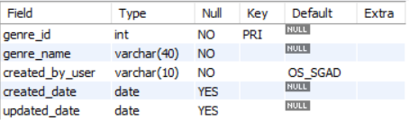
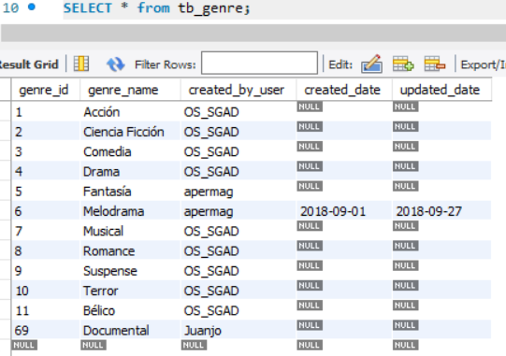
Tenemos diferentes tipos de variables, como ejemplo nos vamos a fijar en la tabla tb_genre :
genre_id es una varible de tipo númerico sin decimales y además es la variable primaria, identificador único para cada fila de la tabla.
genre_name Es una variable de tipo alfabético de máximo 40 caracteres y no puede estar vacía.
created_by_user Es una variable de tipo alfabético de máximo caracteres y no puede estar vacía. Por defecto, si el usuario no indica nada, aparecerá “OS_SGAD” como valor.
created_date Es una variable de tipo fecha y puede estar vacía.
updted_date Es una variable de tipo fecha y puede estar vacía.
La tabla tb_genre consta de 11 entradas que son las siguientes:

Slide 4
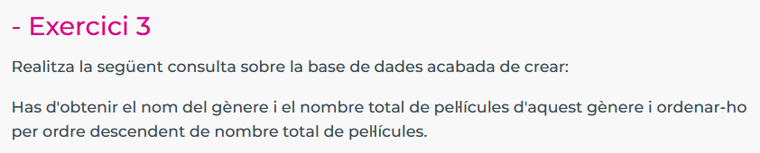
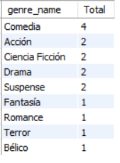
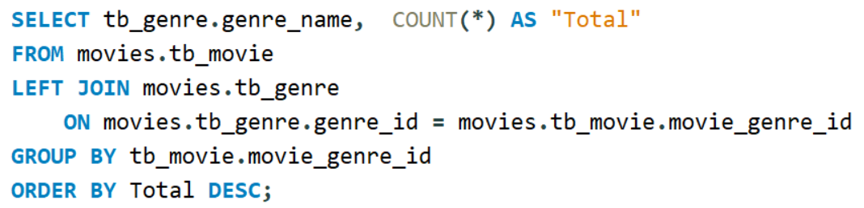

Slide 5
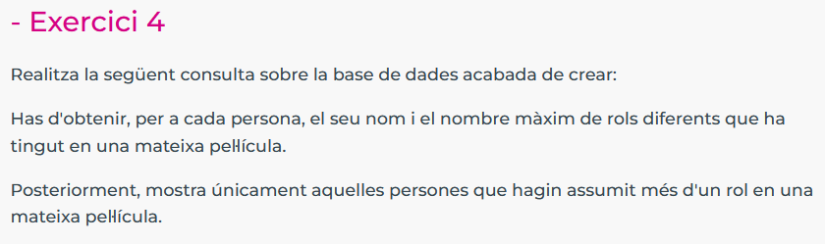
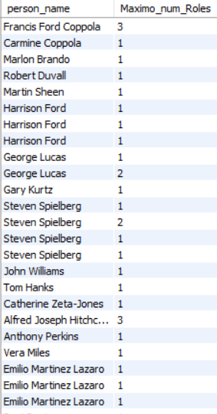
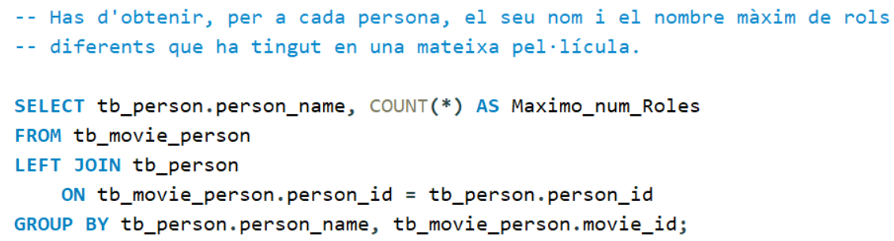

Slide 6
